Slide 1
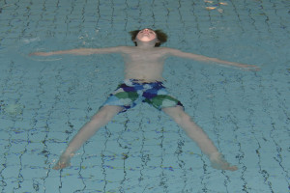
Wat gebeurt er als je in het zwembad ligt en volledig inademt?
En als je volledig uitademt?

Slide 2
https://www.youtube.com/watch?v=QfpqLaHesh4
Hoe zit dat dan? Kan je zinken in drijfzand?
Wat is drijven?
Wanneer drijft iets op iets anders?
Wanneer denk je dat het zinkt?

